Slide 1
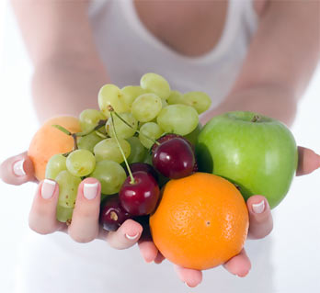
Дұрыс тамақтану- сапалы білімге жол
Дұрыс тамақтанған адамзат баласы 150-200 жыл жасар еді
( Дж. Гласс)

Slide 2

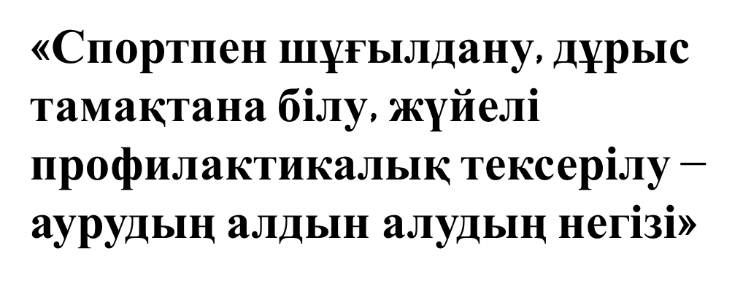
Н.Назарбаев «Қазақстан жолы-2050: Бір мақсат, бір мүдде, бір болашақ» атты халыққа жолдауы

Slide 3
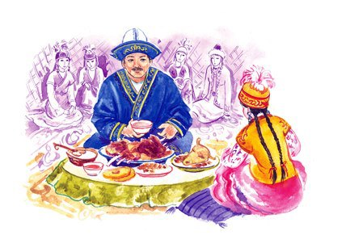
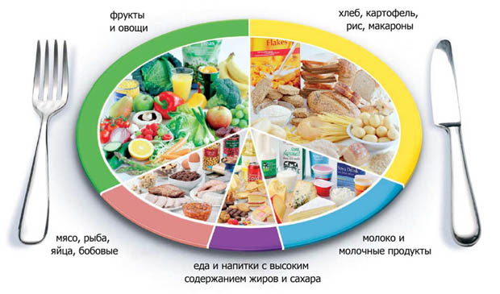
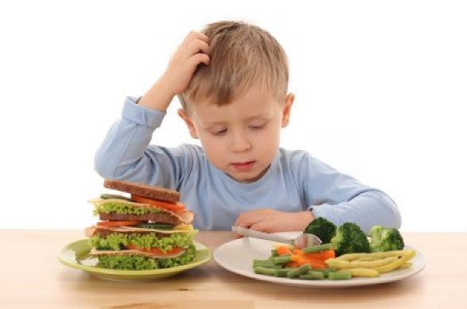
Тағам-ең күшті дәрі
Тамақтану – адамның өмірлік қажеттілігі. Адам денсаулығы тамақтануға тікелей байланысты. Үйлесімді тамақтану – көмірсу, май, ақуыз, минералды заттар, тағамдық талшықтар зат алмасу үрдісін қамтамасыз етіп, адам ағзасы өзіне қажетті қуат ала алады. Ағзада пайда болған энергия мен жұмсалатын энергия арасындағы тепе-теңдік сақталуы керек.

Slide 4
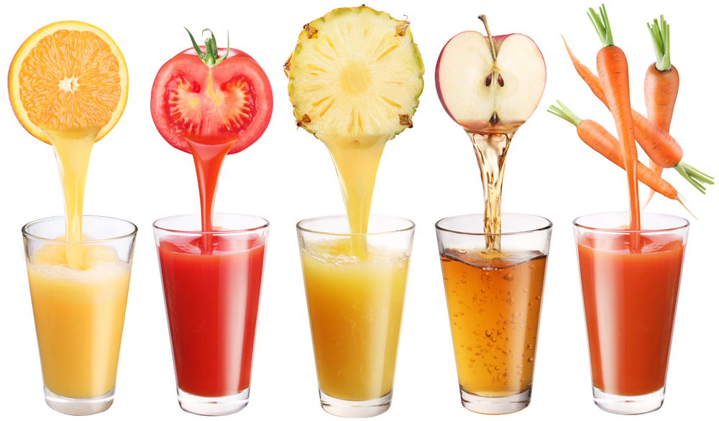
Ғылыми негізделген ұсыныстарға сәйкес 14-17 жастардағы жасөспірімдердің тәуліктік тамақ рационының құнарлылығы 3000 килокалорияны, осы жастағы қыздарда 2700 килокалорияны құрауы керек.

Slide 5
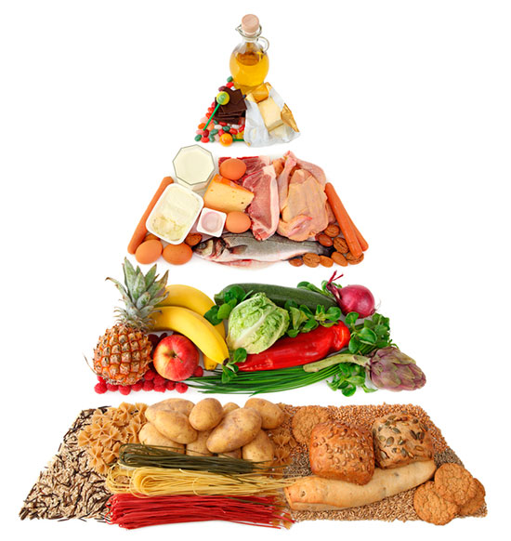
Тамақтану сауаттылығының бес негізі
Тамақ нәрлілігі
Санитарлық-гигиеналық норманы сақтау
Тамақтану мөлшерін сақтау
Қосымша заттар
Негізгі қоректік заттар

Slide 6
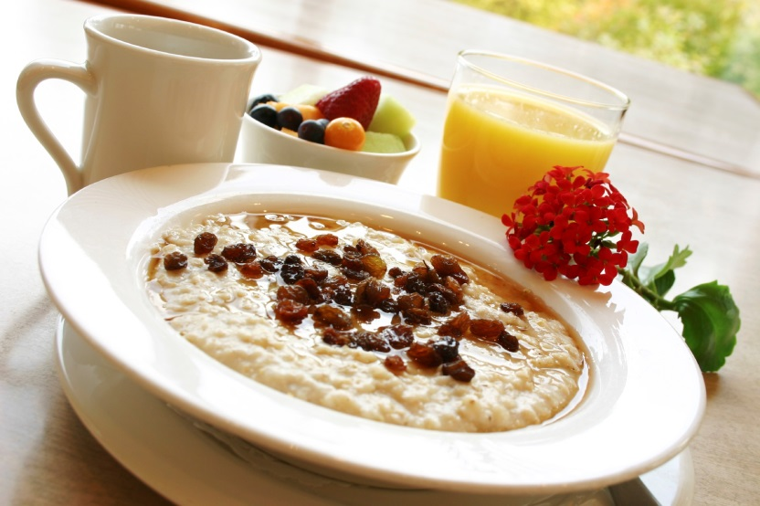
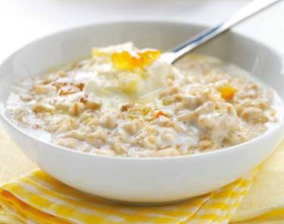
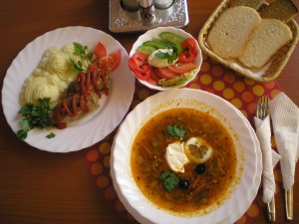
Тамақтанудың пайыздық қатынасы
Таңертеңгілік ас – 25%
Түскі ас – 35%
Түстік ас -10%
Кешкі ас 1 -20%
Кешкі ас 2 -10%

Slide 7
Бір күндік негізгі азықтың мөлшері
Атауы | Нормасы (г/күн) | Калориясы
Сары май | 40 г | 299,2
Өсімдік майы | 18 г | 161,82
Сүт | 450 г | 261,0
Ет | 390 г | 393,12
Қант | 120 г | 448,8
Көкөністер | 680 г | 113,8

Slide 8
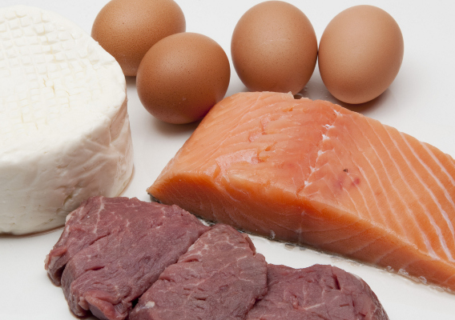
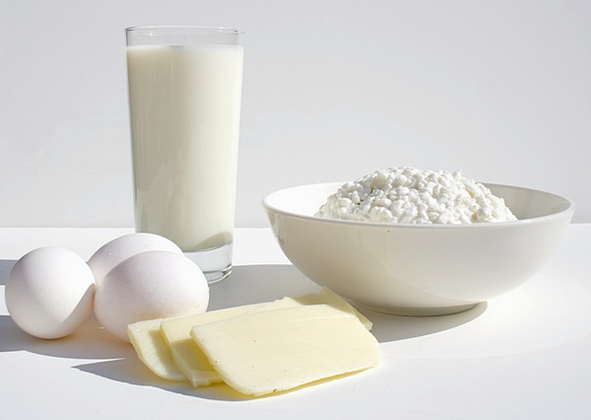
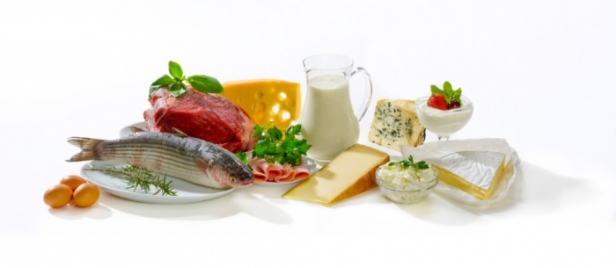
ақуыздар
Ет
Балық
Жұмыртқа
Сүт өнімдері(ірімшік,сүзбе,айран)
Сұлы, қарақұмық,ноқат,жаңғақ.

Slide 9
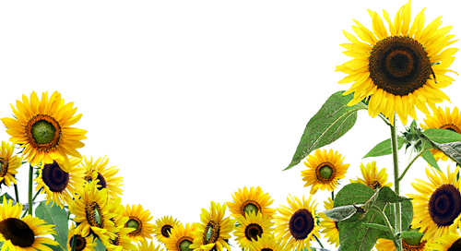
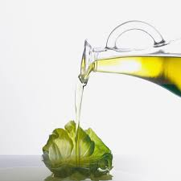
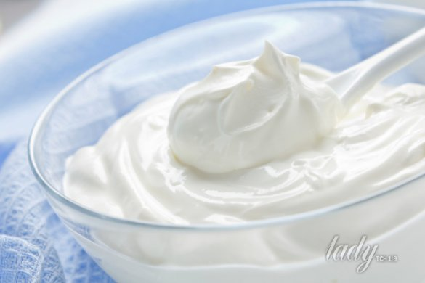
майлар
Сары май
Өсімдік майы
Қаймақ
Ірімшік
Кілегей

Slide 10
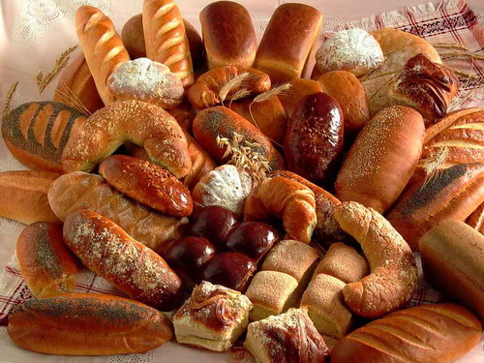
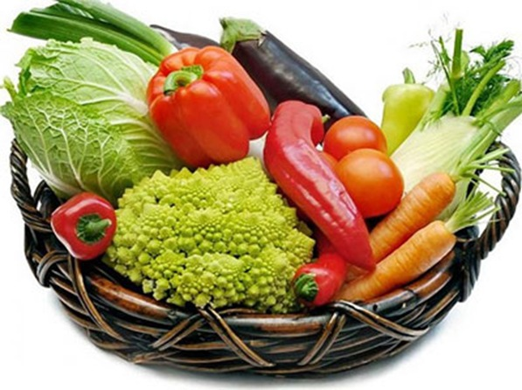
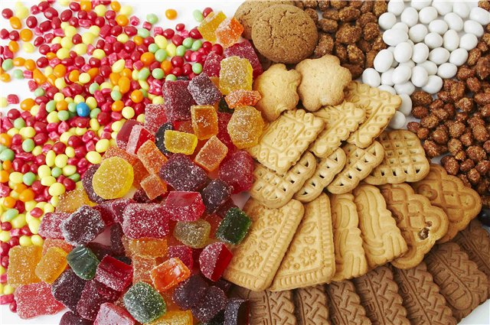
Көмірсулар
Нан
Қант
Көкөністер
Жеміс-жидектер
Кондитерлік тағамдар

Slide 11
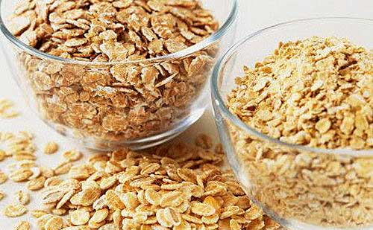
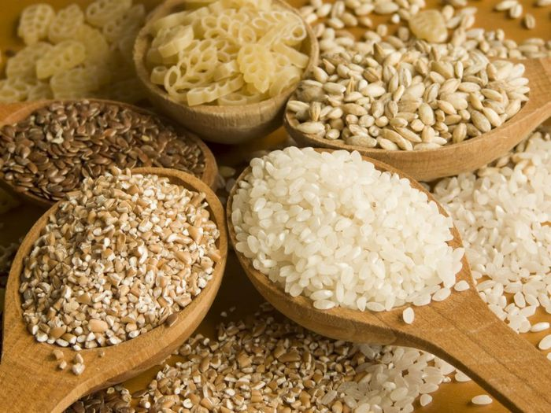
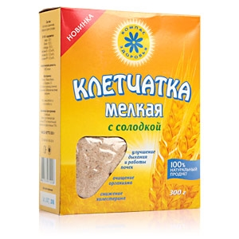
клеТчаткалар
Қарақұмық
Сұлы
Бидай жармасы
Арпа жармасы
Күріш
Көкөністер
Жеміс-жидектер

Slide 12

95
86
14
5

Slide 15
Назарларыңызға рахмет!!!

